Slide 1
Multicell Squall-Line Structure as a Manifestation of Vertically Trapped Gravity Waves
Yang, M.-J., and R. A. Houze, Jr., 1995: Multicell squall line structure as a
manifestation of vertically trapped gravity waves. Mon. Wea. Rev., 123,
641–661.
Notes:
多胞的squall line結構呈現重力波侷限在對流層內的形式。

Slide 2
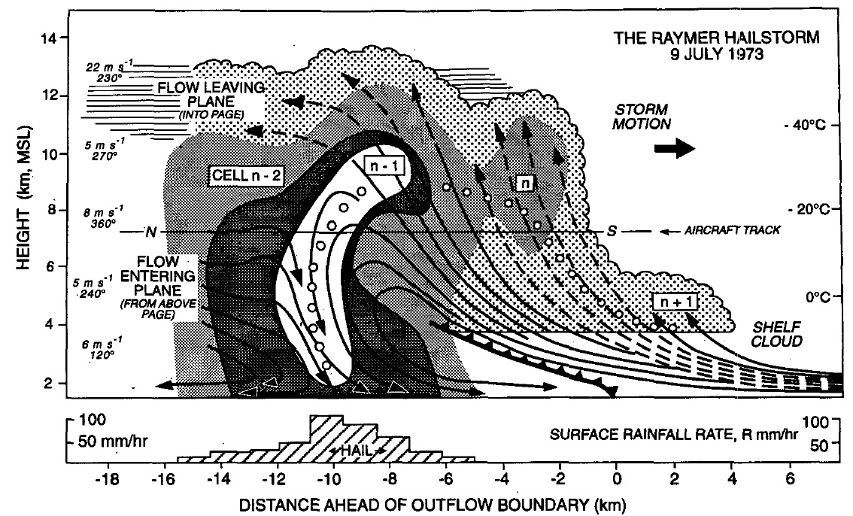
前言
Colorado multicell hailstorm
Browning et al.(1972)
Notes:
科羅拉達州的多胞hailstorm
此圖為沿著對系統移動方向的垂直剖面圖，顯示系統內有四個不同生命階段的對流。新的對流胞在陣風鋒面形成，經過一個對流胞的生命週期後，舊的對流胞在系統後方消散。

Slide 3
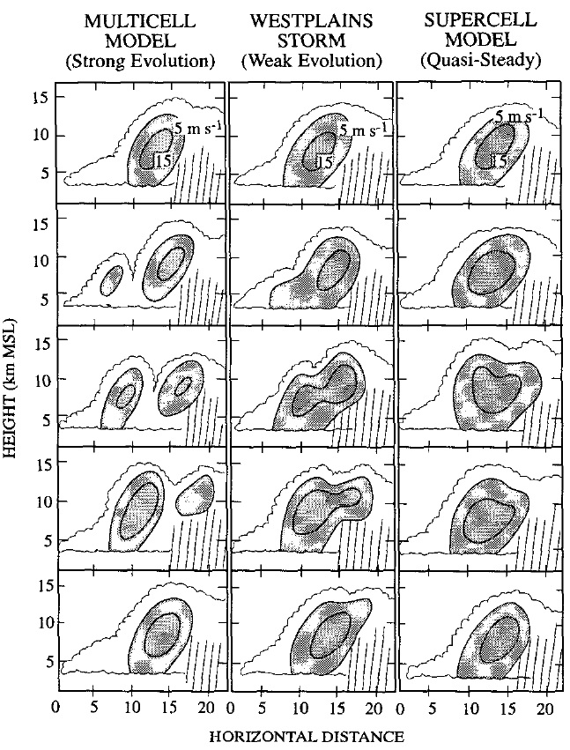
Foote and Frank (1983)
Notes:
一般的多胞對流系統的特徵為每個對流胞之間是分離且獨立的，但是Foote and Frank(1983)提出另一個多胞對流系統的結構，說明獨立的對流胞相較於傳統認為得多胞系統，對流胞之間並不完全是分離的。

Slide 4
颮線系統前緣陣風鋒面抬升產生新的對流胞，並且向後移動，新的對流胞截斷水氣的堤共，使後方的對流胞衰弱。
本篇研究以重力波的角度來解釋中緯度地區颮線的多胞結構。
Notes:
Fovell and Ogura (1988)對1976年5月22日的颮線進行分析，提出颮線系統前緣陣風鋒面抬升產生新的對流胞，並且向後移動，因為前緣新的對流胞會截斷水氣的堤共，使後方的對流胞衰弱。
本篇研究是以重力波的角度來解釋中緯度地區颮線的多胞結構。

Slide 5
數值模式
Klemp and Wilhelmson (1978)
compressible nonhydrostatic cloud model : Wilhelmson and Chen (1982)
microphysical bulk parameterization : Lin et al.(1983)
考慮冰相微物理過程
環境基本場不隨時間改變，且水平方向為同質的。
Notes:
環境基本場假設為constant且在水平方向上為homogeneous

Slide 6
2D 模擬
Stretched grids
2250 km, 1.075:1
Stretched grids
2250 km, 1.075:1
$$z$$
X-Z 座標 : stretched grids
X : 455個網格點, 4814 km
fine mesh : 315 gird points, 1 km
stretched grids : 2250 km, adjacent grid spacing is 1.075:1
Z : 62個網格點
模式高度: 21.7 km
垂直網格大小($∇z$) : 最低層 140 m
最高層 550 m
Open boundary condition : 相速 C* = 30 ms⁻¹
Fine mesh
1 km, 315grid points
$$x$$

Slide 7
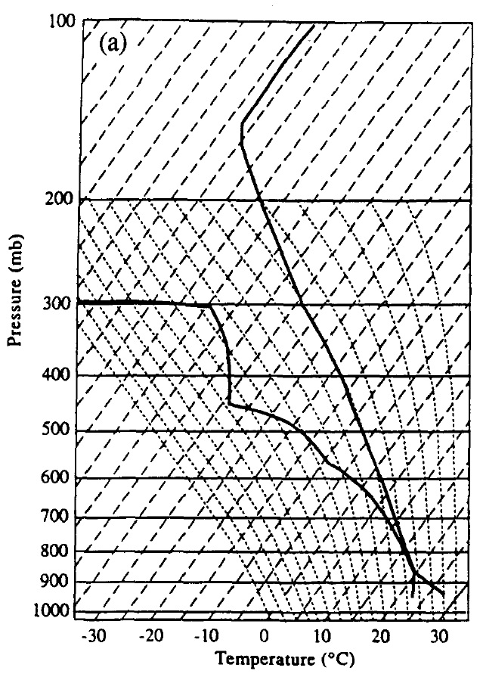
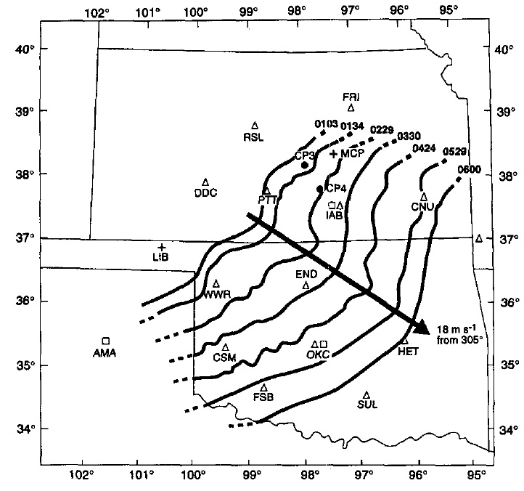
初始條件
CAPE : 3323 J kg⁻¹
1985/06/10 2330 UTC Pratt, Kansas
春季平均值 : 2820 J kg⁻¹
PTT
END
1985/06/10 2331 UTC (Enid, Oklahoma)
Notes:
Squall line 經過enid前四小時的探空資料。
額外再enid探空的低層增加水氣，來維持對流的發展。不然模擬出來的對流胞在2H後就消散了。
增加的低層水氣量是基於1985/06/10 2330 UTC Pratt, Kansas
CAPE值為3323高於一般春季時的平均值2820Jkg-1

Slide 8
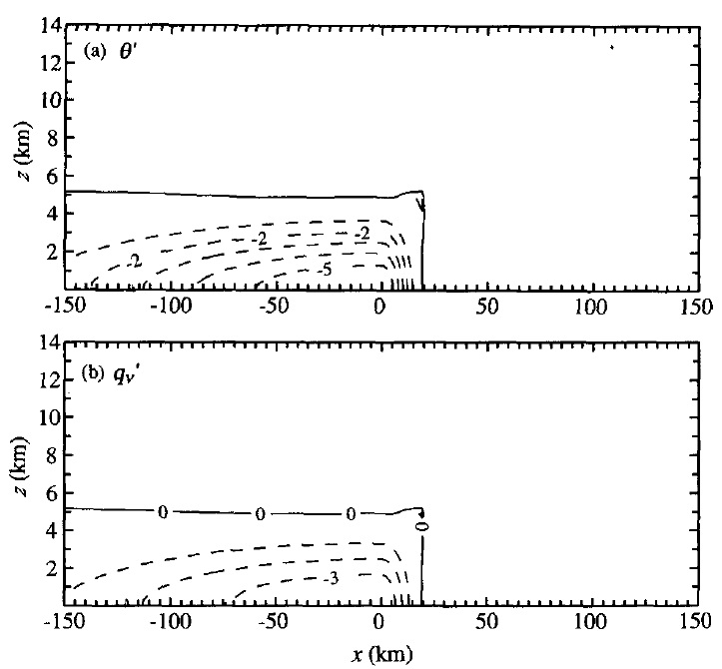
初始對流
- 6 K
170 km
5 km
- 4 g kg⁻¹
170 km
5 km
Notes:
設置5 km深 170 km長 擾動位溫為-6 K ，擾動水氣混合比-4 g kg⁻¹ 來激發初始對流

Slide 9
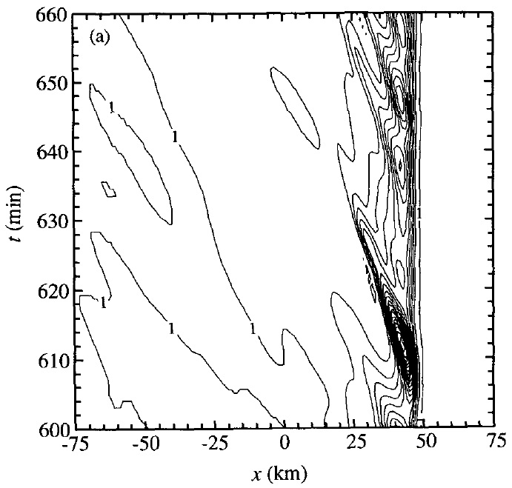
2D模擬結果
rainfall rate
11 h
層狀區
對流區
10 h
Storm-relative coordinate

Slide 10
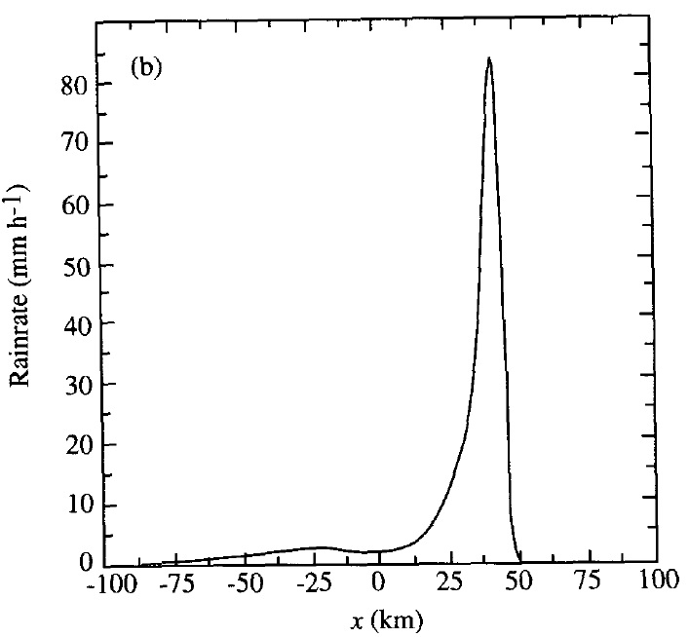
1 h (10-11 h) 平均降雨強度
對流區
層狀區
Storm-relative coordinate
Notes:
1 h 平均降雨強度
顯示強降雨發生在20~50km處的對流區，而另一個則是出現在-90~0的層狀降水區

Slide 11
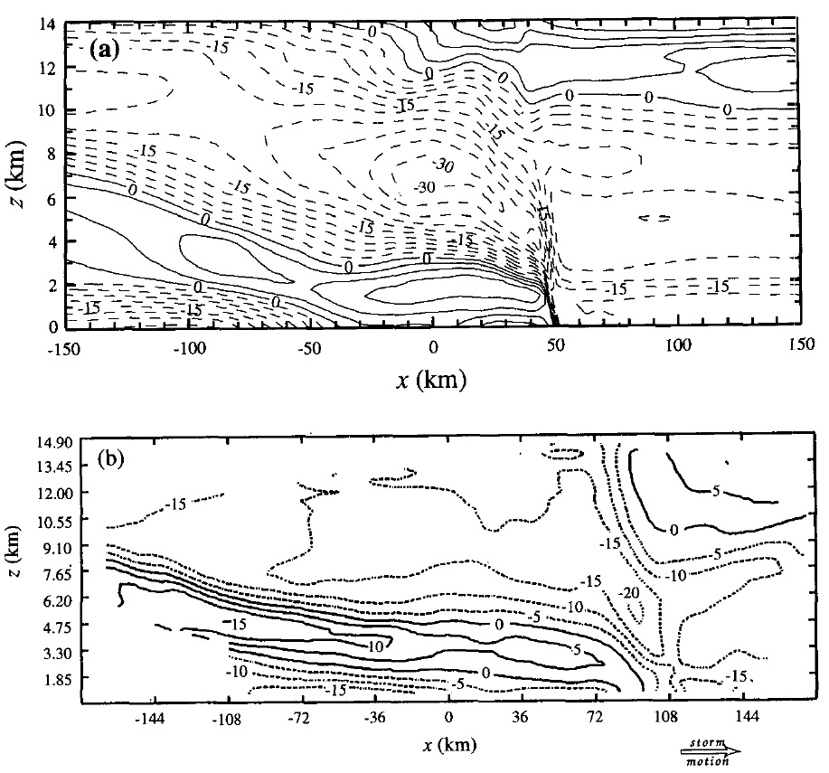
10 - 11 h time-averaged cross-line wind field
Solid : RTF
dashed : FTR
FTR
RTF
dual –Doppler radar
FTR
RTF
Storm-relative coordinate
Notes:
經過時間平均後，對流尺度的擾動會被smooth掉，只留下中尺度的訊號。
所有的變數場呈現陣風鋒面的移動速度12ms-1
途中顯示，在中高層出現FTR flow，在低層有從系統後方穿越並向下傳輸至對流區的RTF flow 。
其結果與雷達反演出來的風場大致上是類似的

Slide 12
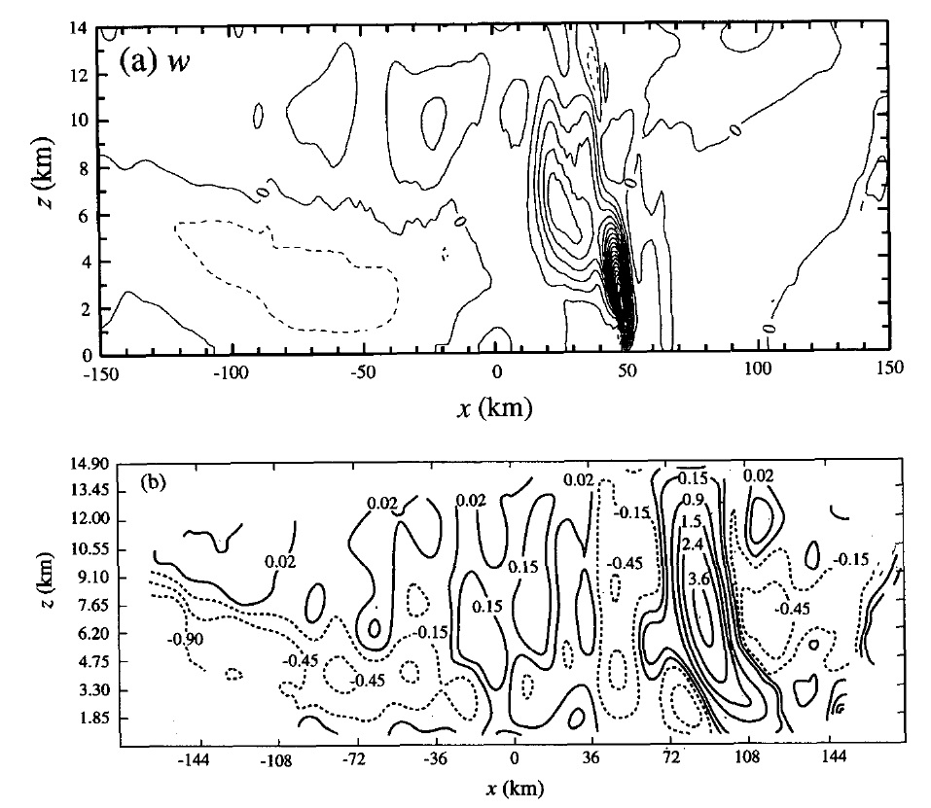
10 - 11 h time-averaged vertical velocity field
w (m/s)
dual –Doppler radar
Storm-relative coordinate

Slide 13
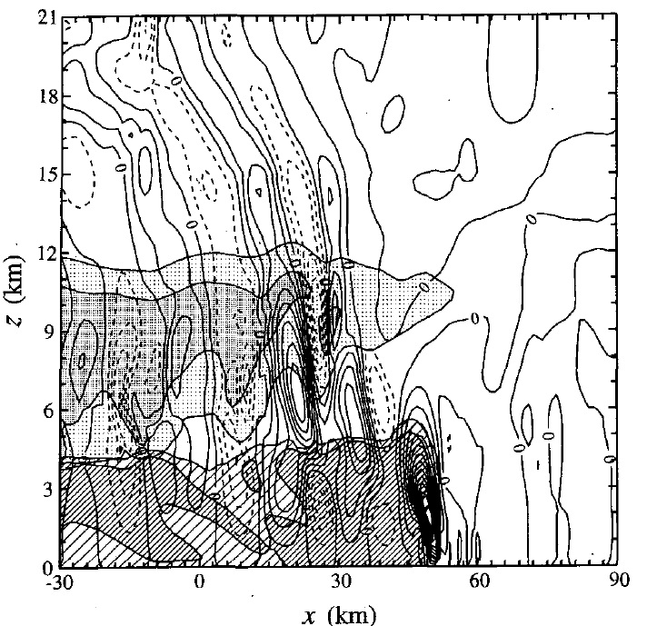
T = 11 h
contour : w (m/s)
(4)
(3)
(2)
雪混合比
(1)
雨水混合比
50
陣風鋒面

Slide 14
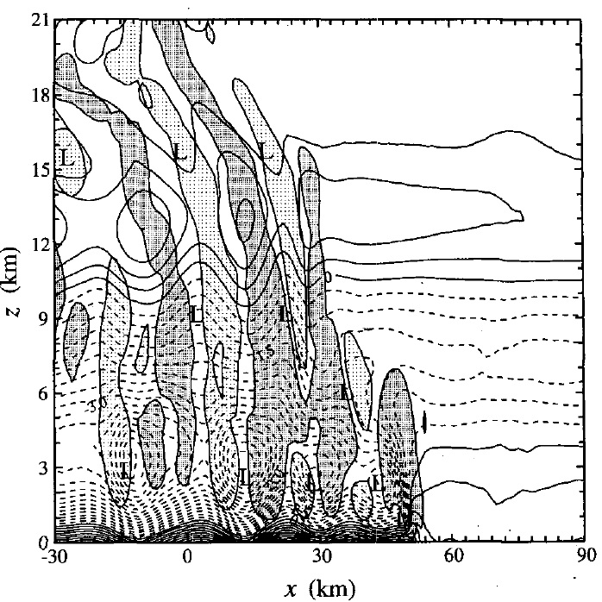
contour : p’ (mb)
T = 11 h
shaded : w (m/s)
L
L
L
14 km
13 km
L
L
7 km
3.5 km
L
L
L
L

Slide 15
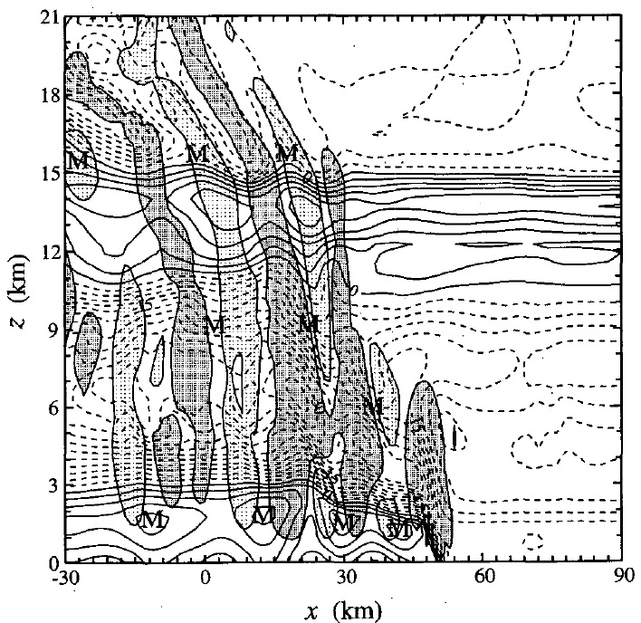
contour : u (m/s)
T = 11 h
shaded : w (m/s)
M
M
M
14
13
M
M
7
3
M
M
M
M

Slide 16
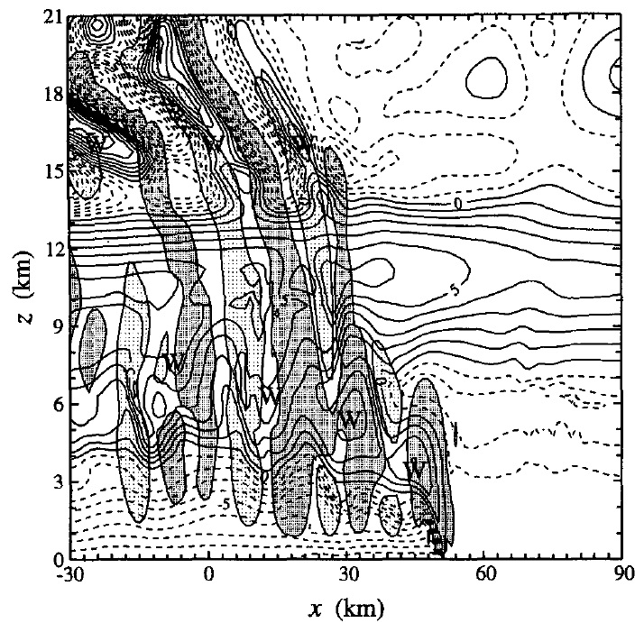
contour : θ’ (K)
T = 11 h
shaded : w (m/s)
W
W
W
W
W
W
W

Slide 17
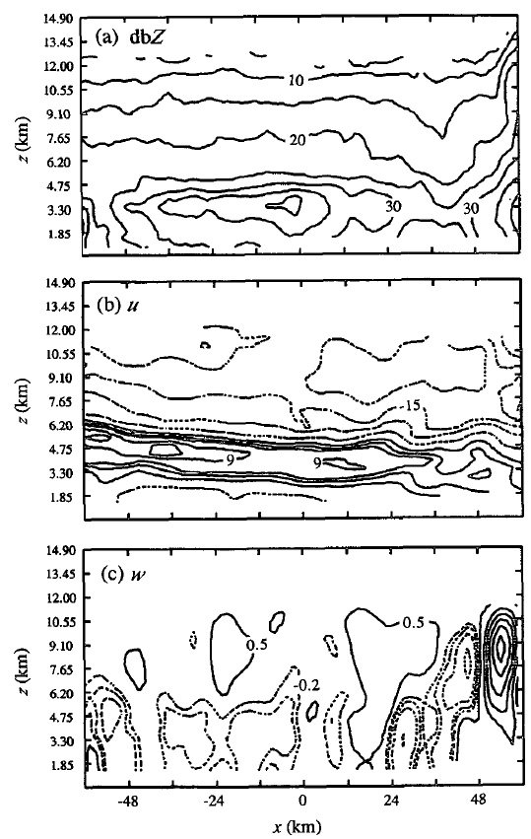
Dual-Doppler radar analysis
dBZ
亮帶
u (m/s)
w (m/s)
Notes:
a圖包含對流區的後方以及層狀區，在層狀區中可以看到明顯的亮帶。
b圖中，最大水平風速出現在低層x = 12 km 及x = 48 km 處，其伴隨右方上升氣流以及左方有下沉氣流。
這與模式模擬出的W與U場的相對位置類似。

Slide 18
contour : p’ (mb)
contour : u (m/s)
contour : θ’ (K)
L
L
L
M
M
M
W
W
W
14
50
50
50
shaded : w (m/s)

Slide 19
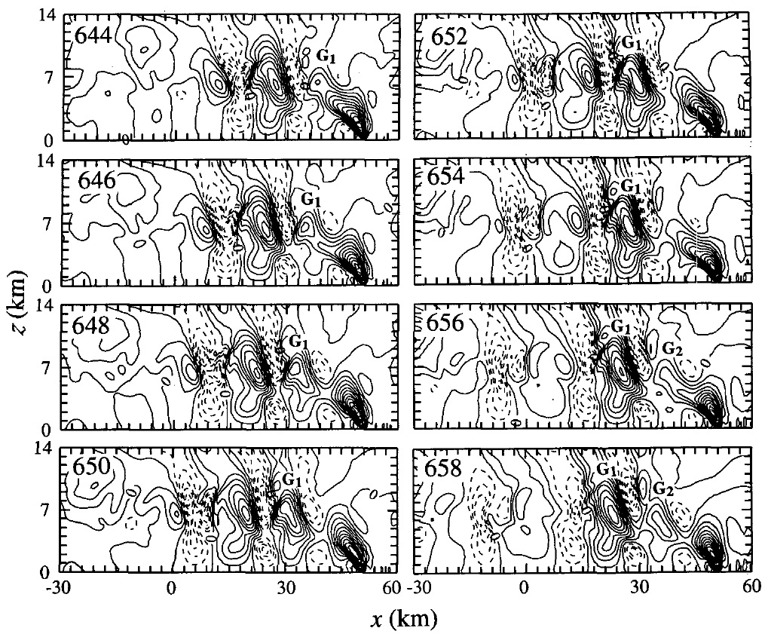
contour : w (m/s)
(min)
G1
G1
G1
G1
G1
G1
G2
G1
G1
G2
50
陣風鋒面

Slide 20
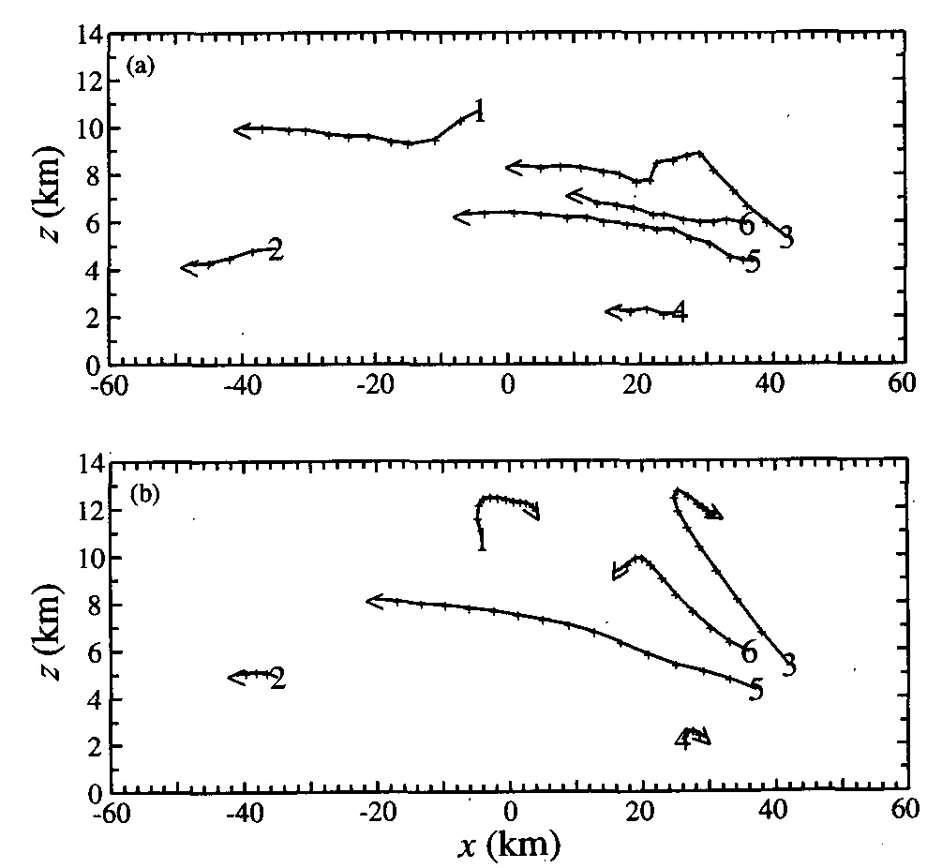
對流胞軌跡
T = 10 – 11 h
50
空氣塊軌跡
(陣風鋒面)
50
(陣風鋒面)

Slide 21
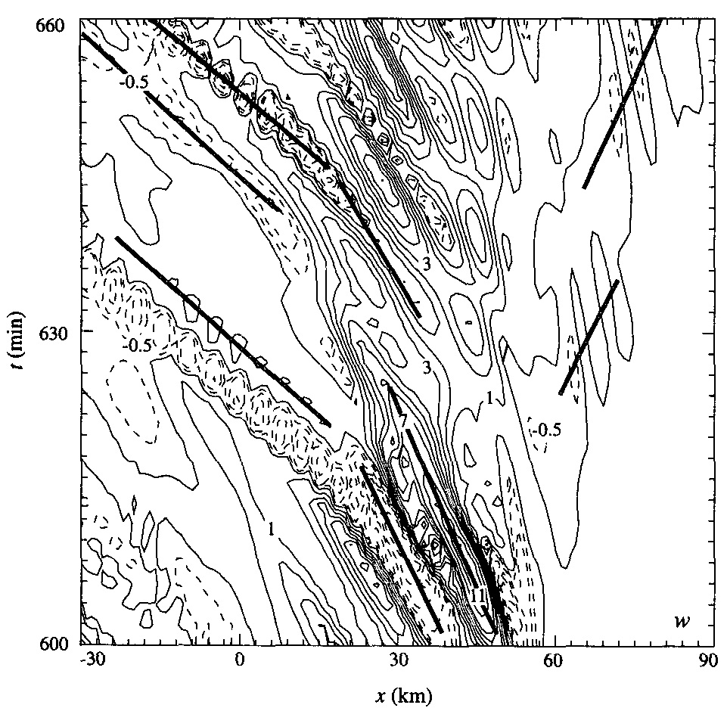
Z = 5.25 km
T = 10 – 11 h
w (m/s)
C = - 30 ~ - 40 (m/s)
C = - 20 ~ - 25 (m/s)
50
(陣風鋒面)

Slide 22
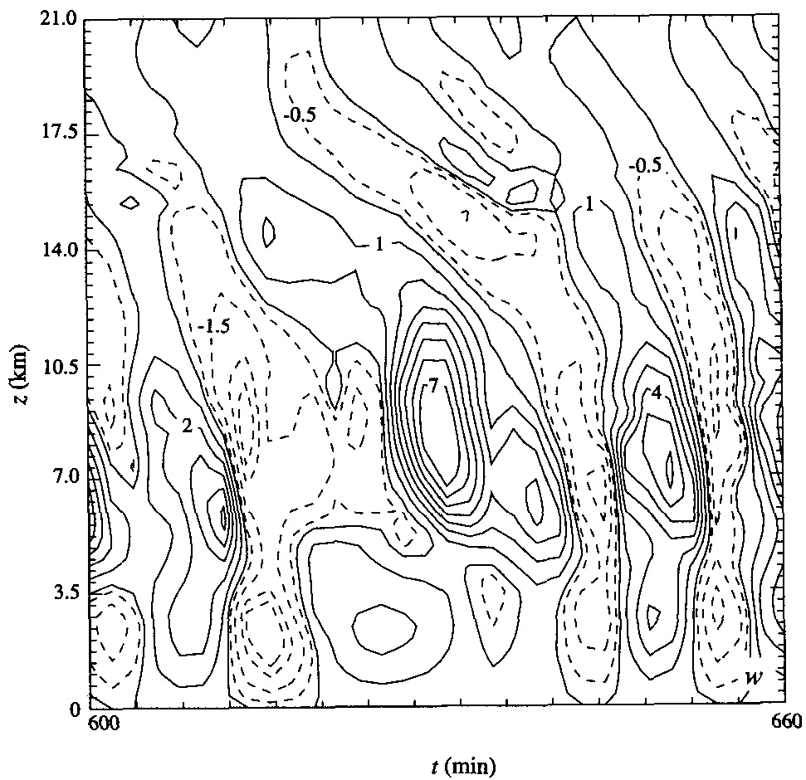
X = 18 km
Contour : w (m/s)

Slide 23
3D模擬
X : 240 (km) - 開放性邊界條件
Y : 60 (km) - 週期性邊界條件
Z : 21.7 (km) - stretched grid
水平網格間距 : $∇x= ∇y=2 km$
垂直網格 $∇z$: 31 個網格點，最小 : 199 (m)，最大 : 1201 (m)
Notes:
進行3D模擬實驗來驗證2D模擬結果。

Slide 24
初始對流
< 0.5 K
170 km
maximum $∆θ^{′}=−10 K$
5 km
170 km
maximum $∆qv^{′}=−6gkg−1$
5 km

Slide 25
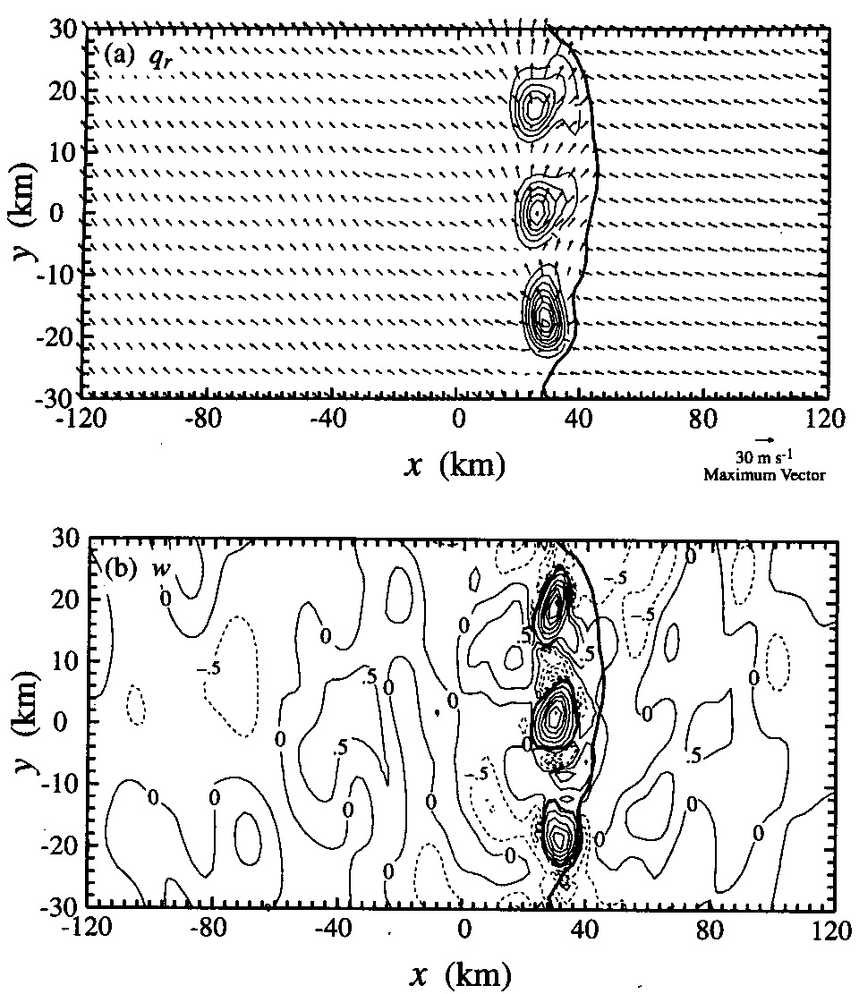
q_{r} (g kg⁻¹)
T = 5 h
Z = 6.3 km
w (m/s)
Notes:
t = 5 h 發展階段。
高雨水混合比的位置對應在三個強上升氣流的地方。在其前後方產生弱的上升和下降氣流，與２Ｄ模擬結果相同。

Slide 26
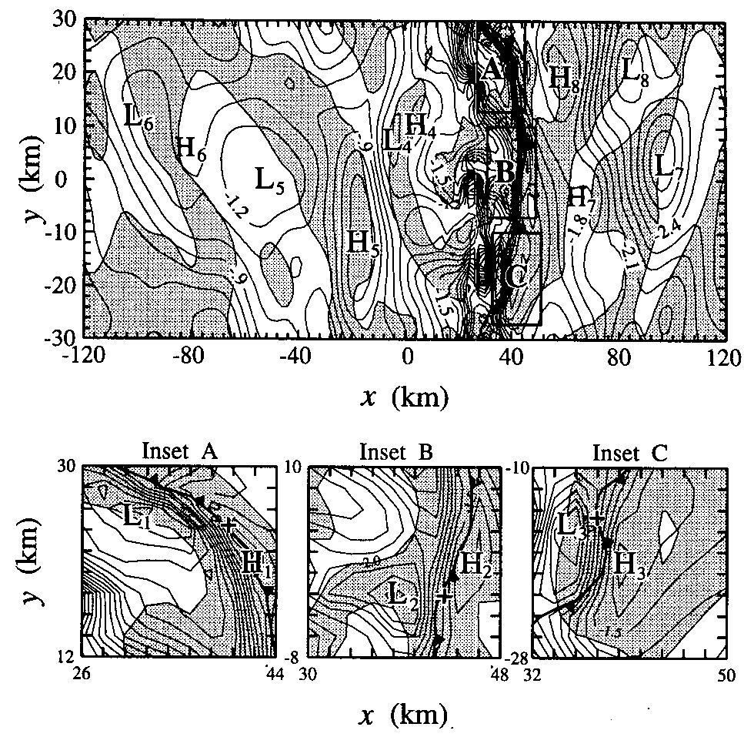
T = 5 h
Z = 0.7 km
shaded :updraft
contour : p’ (mb)
A
H8
L8
L6
H4
H6
L4
L5
B
L7
H7
H5
C
L1
L3
H1
H2
H3
L2

Slide 27
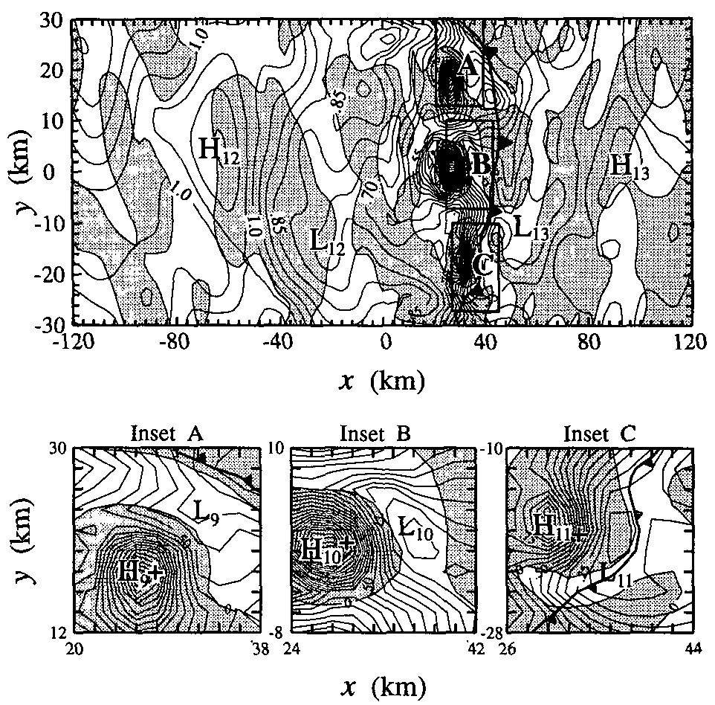
T = 5 h
Z = 11.9 km
shaded :updraft
contour : p’ (mb)
A
H12
B
H13
L12
L13
C
L9
L10
H11
H10
H9
L11

Slide 28
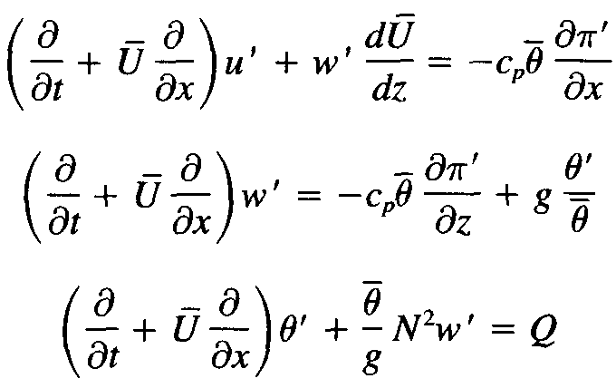
線性化重力波方程
Bretherton (1966) :
=================================================
=================================================
Notes:
水平，垂直動量方程，熱力方程，連續方程。
Cs=聲速
Θ= 位溫
Q = 潛熱

Slide 29
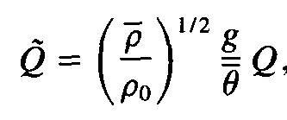
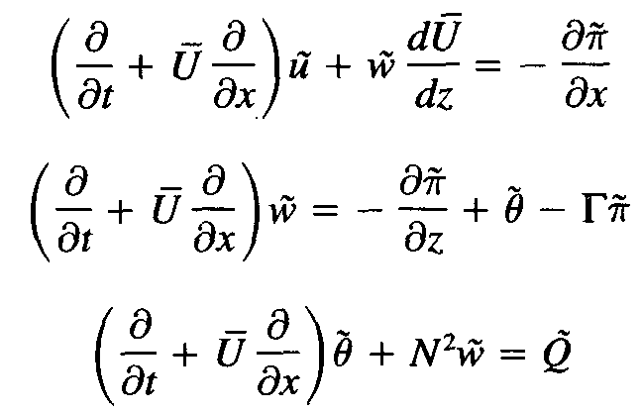
移除密度隨高度遞減的影響：
================================================
================================================
Bretherton (1966)
ρ₀ = surface density

Slide 30
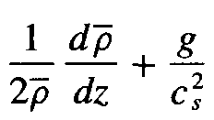
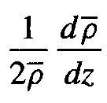
非彈性假設: Cs ∞
==============================================

Slide 31
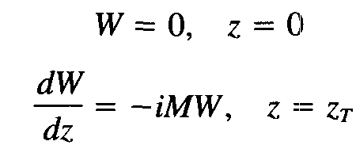
假設波動解：
Q在水平方向上與W同相位
==================================================
Scorer parameter :
==================================================
Boundary condition :
~
~
Taylor-Goldstein equation
Scorer (1949)
Notes:
-imw 傳播條件，使能量可以向上傳遞不會被上邊界反射。

Slide 32
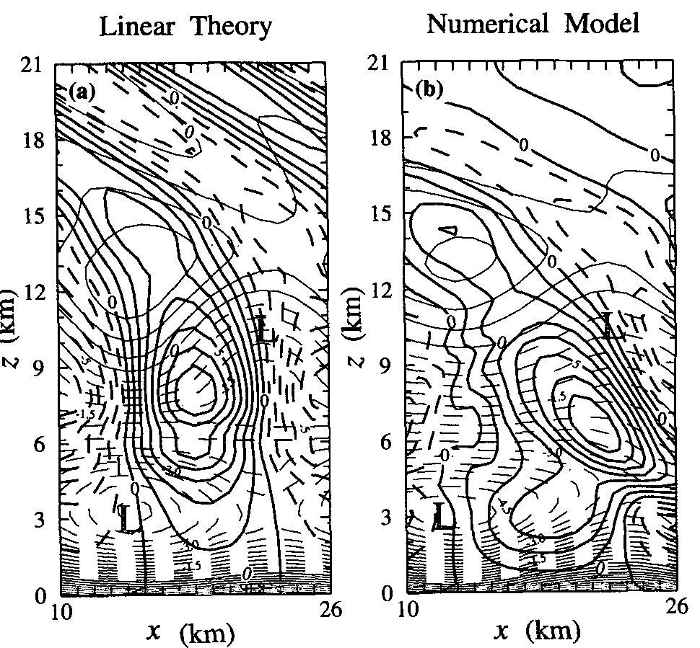
線性化結果
T = 11 h
thick : w
thin : p’
60.6。
72。
L
L
7.9 m/s
7.3
L
L

Slide 33
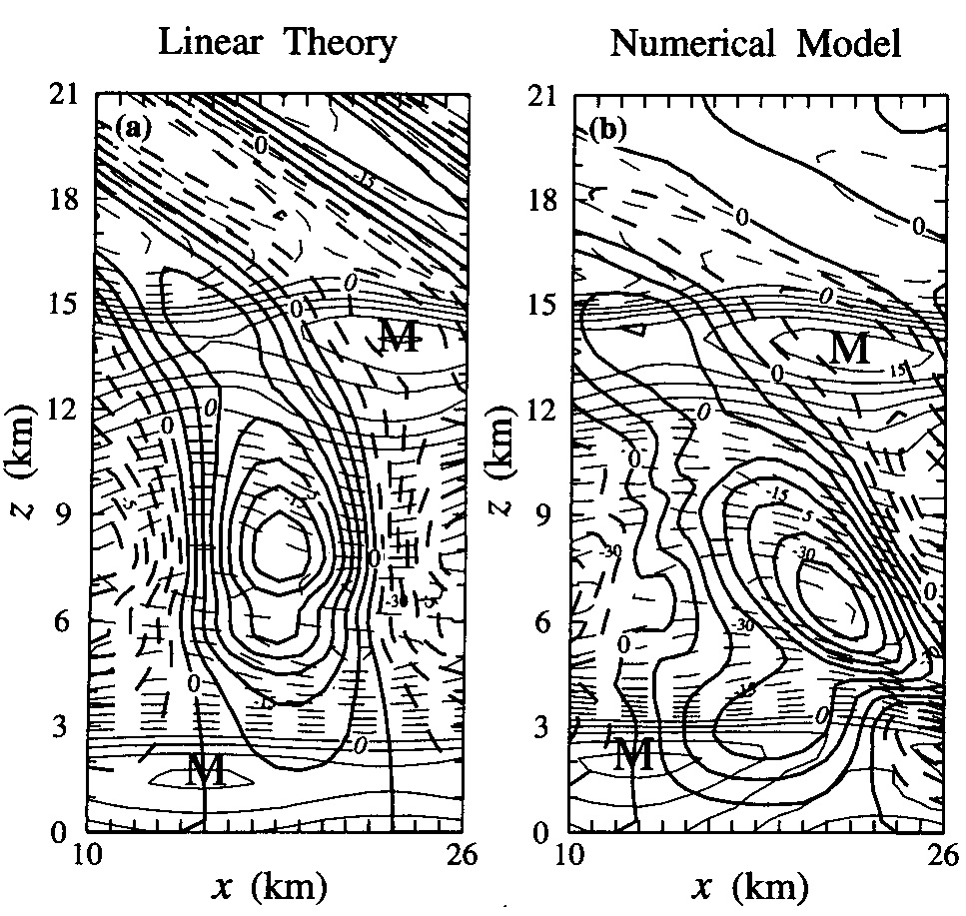
T = 11 h
thick : w
thin : u
M
M
M
M

Slide 34
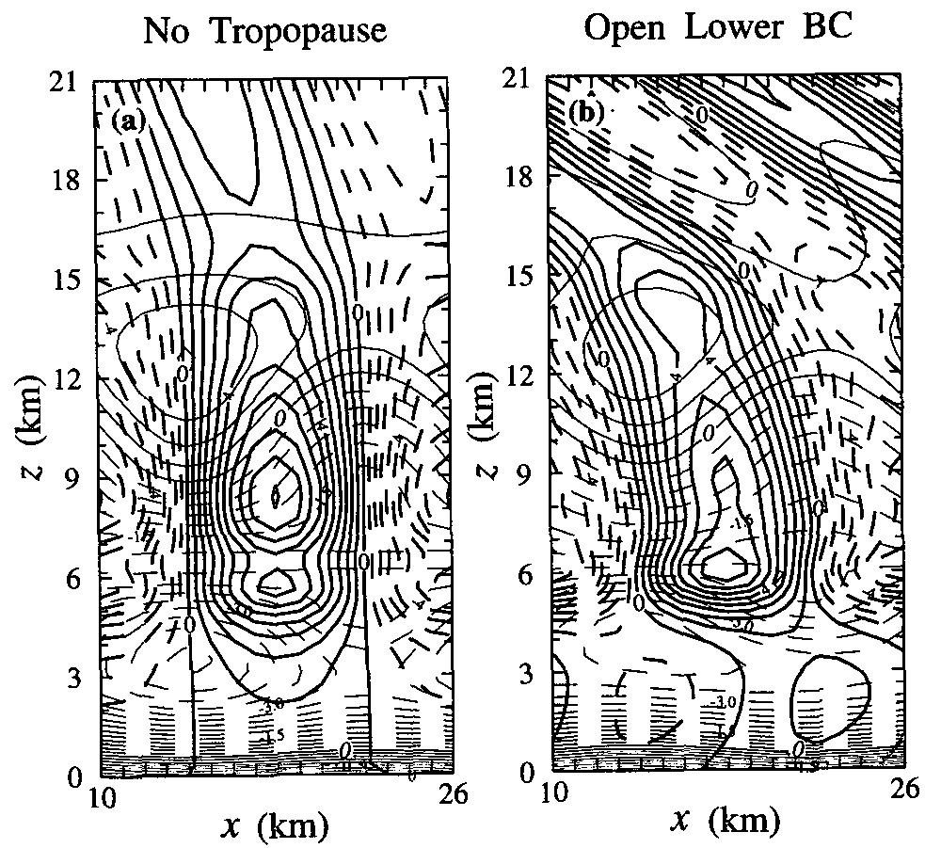
Z$≥$ 10 km , N = 1.1 X 10⁻² s ⁻¹
thick : w (m/s)
thin : p’ (mb)

Slide 35
Taylor-Goldstein equation
重力波的垂直結構與Scorer parameter (l ²)和水平波數有關。
若l ² > k ²，則以波數 (l ² – k ²)^{1/2}在Z方向上震盪，代表在垂直方向上傳遞。
若l ² < k ² ，則其解隨高度遞減，代表波動會消散或被局限。

Slide 36
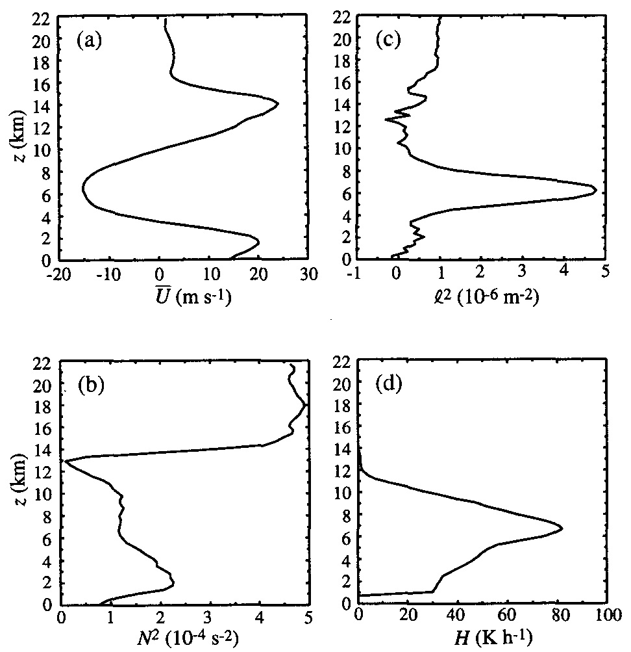
Scorer parameter :

Slide 37
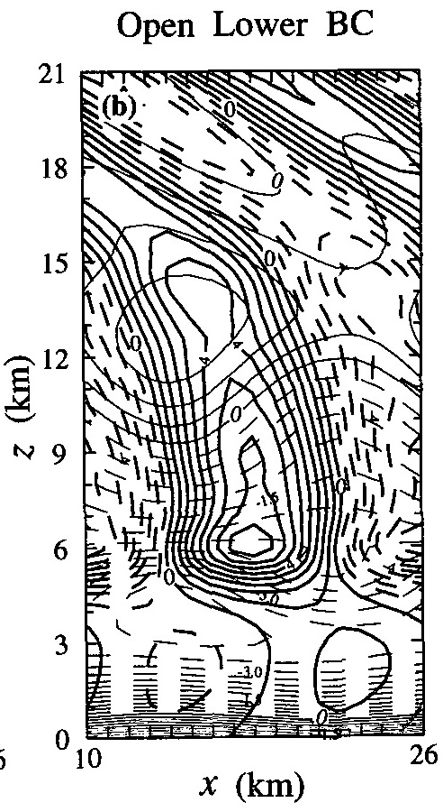
Open radiation condition

Slide 38
T = 11 h
RTF
FTR
RTF

Slide 39
結論
使用2D和3D的非靜力高解析度模式，解釋陣風鋒面後方的對流，為重力波所產生。
系統達到成熟階段時，對流以重力波的相速向後傳遞，而非以平均流場。

Slide 40
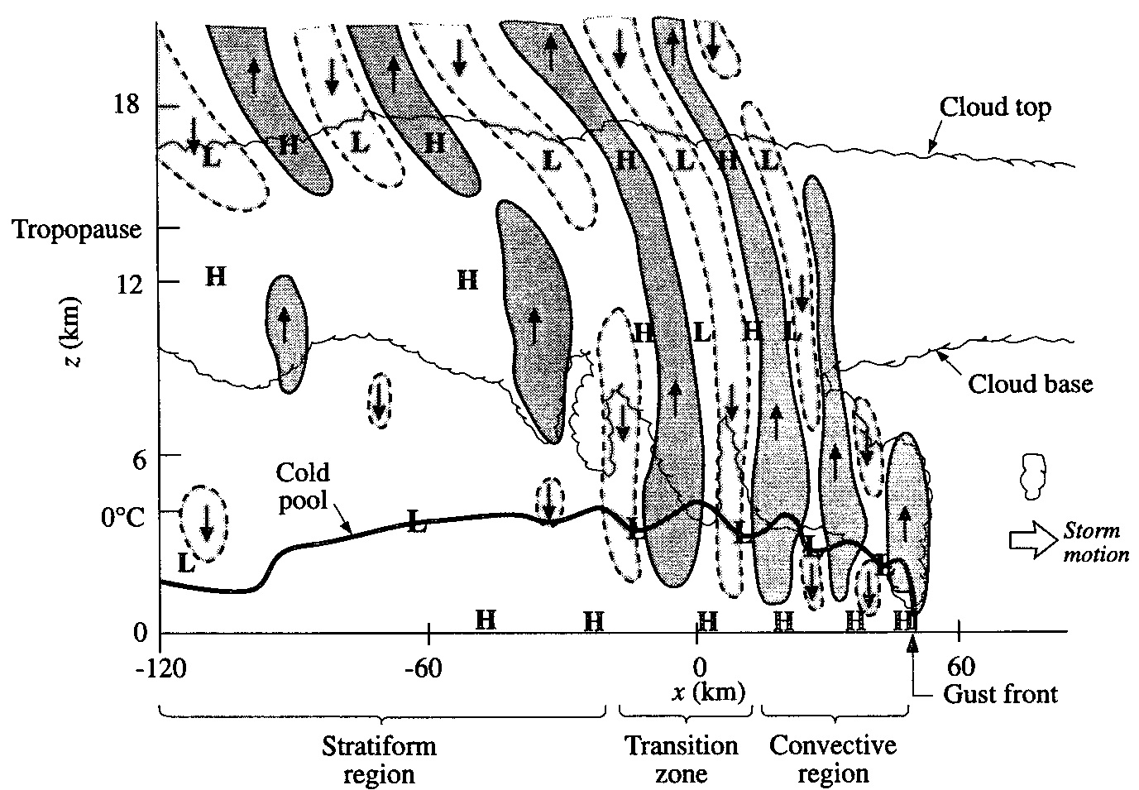
L
Scorer parameter
L
L
L
L
L
rigid ground

Slide 41
THE End

Slide 42
Lindzen and Kuo (1969):
==================================================
w帶入連續方程:
==================================================
w, u代入水平動量方程:
==================================================
Q, w帶入熱力方程
~
~
~
~
~

Slide 43
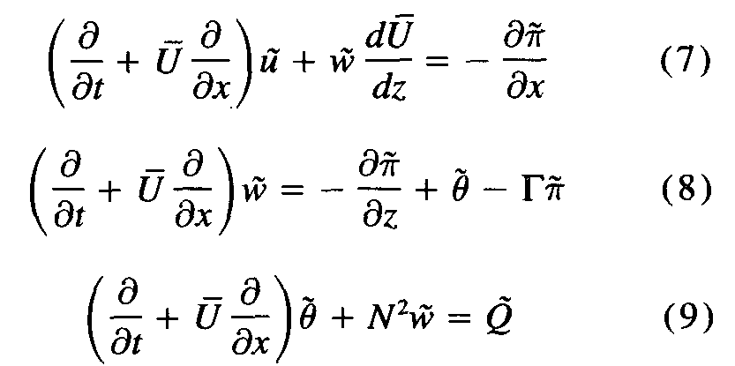
消去П:
消去θ:
$\frac{∂\left(9\right)}{∂x}+\frac{∂\left(A1\right)}{∂T}$
~
$$\frac{∂\left(8\right)}{∂x} −$$
$(\frac{∂}{∂z}+Ґ$)(7)
~

Slide 44
消去u:
$\frac{∂\left(A2\right)}{∂x}+(12)$
~

Slide 45
T = 11 h
x = - 20 ~ 50 (km) 水平平均
x = 10 ~ 26 (km) 水平平均
Notes:
水平波數K決定於對流胞分離移動之間的距離，在x = 10-26km 內，為-2П/(16km)。負號代表FTR移動的波。

